Slide 1
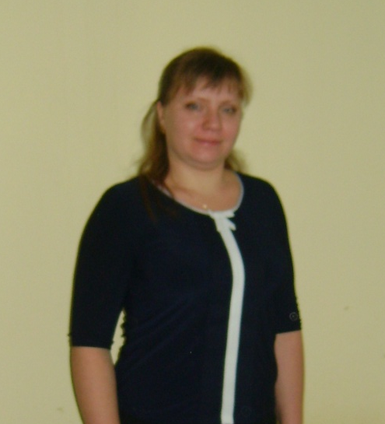
Я воспитатель !
Рюмшина Виктория Евгеньевна
МБДОУ «Детский сад №210» города Нижний Новгород
Педагогическое кредо:
С детьми всегда должна быть рядом,
Даря тепло и согревая взглядом
Их в мир прекрасного вести
И помнить заповедь «Не навреди»!
Стаж работы 10 лет

Slide 2
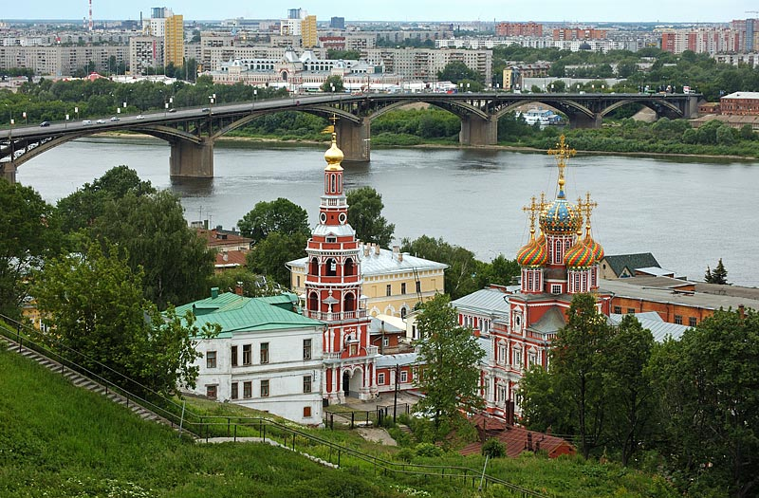
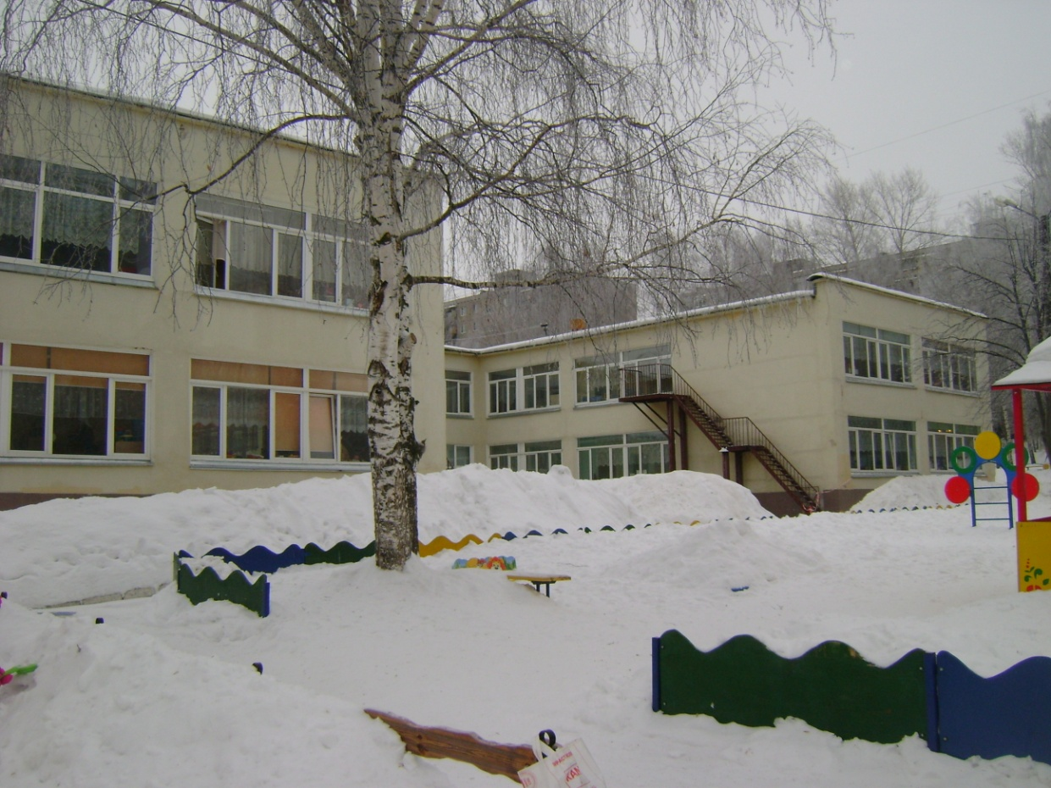
Каждый ребёнок должен знать и гордиться своей Родиной-городом где он живёт.

Slide 3
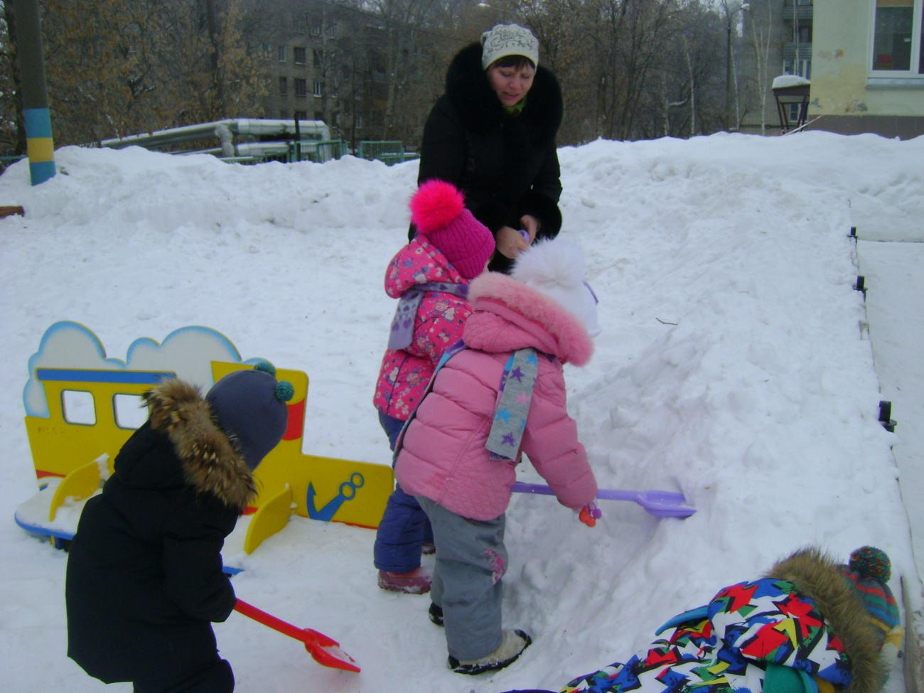
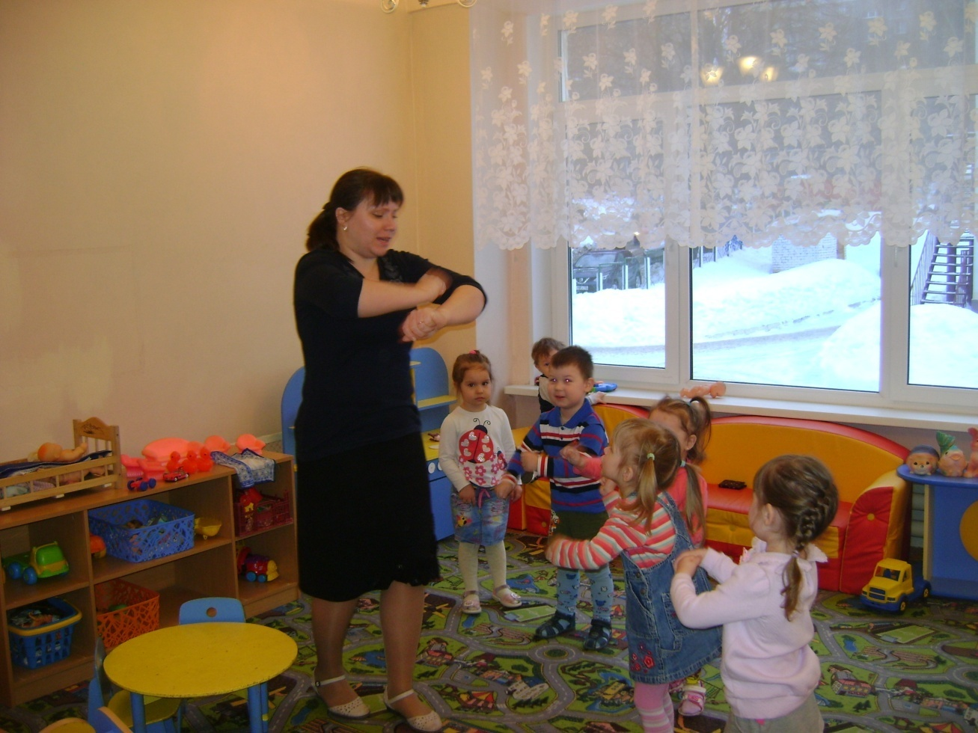
«Не надо воспитывать, надо жить и показывать пример»

Slide 4
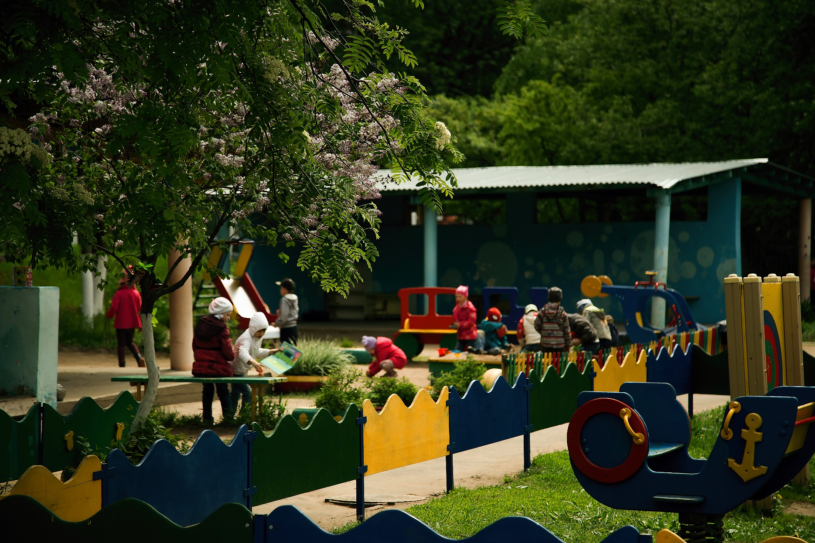
Быть воспитателем не только интересно, но еще очень ответственно, ведь тебе доверяют самое дорогое — детей.

Slide 5
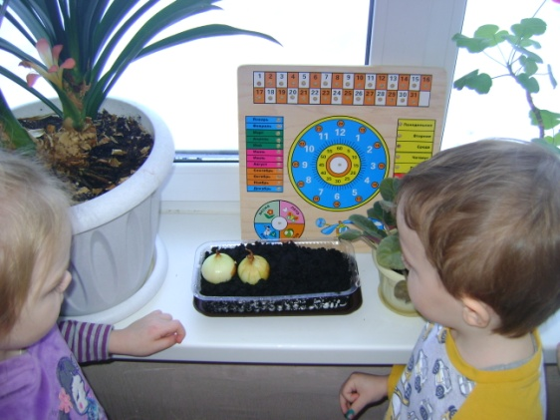
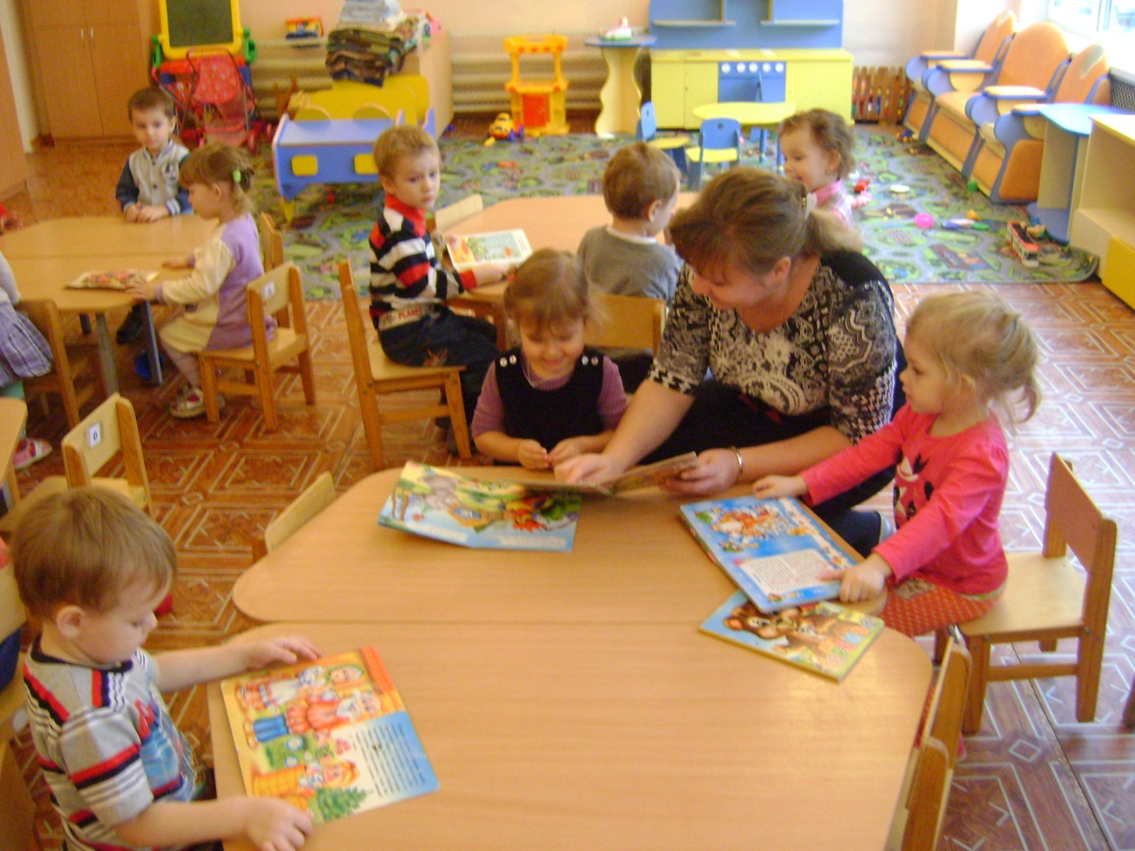
Воспитатель-это человек, который учит, помогает малышам познать окружающий мир.

Slide 6
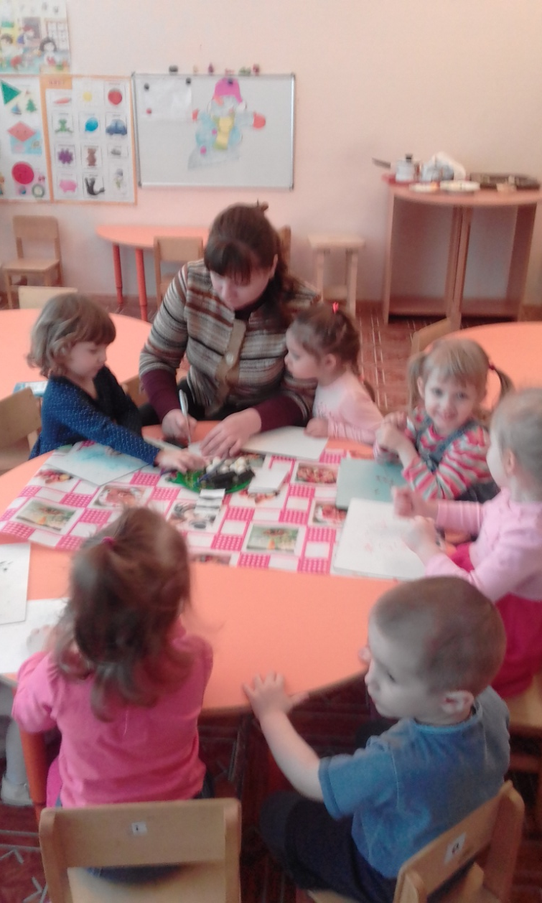
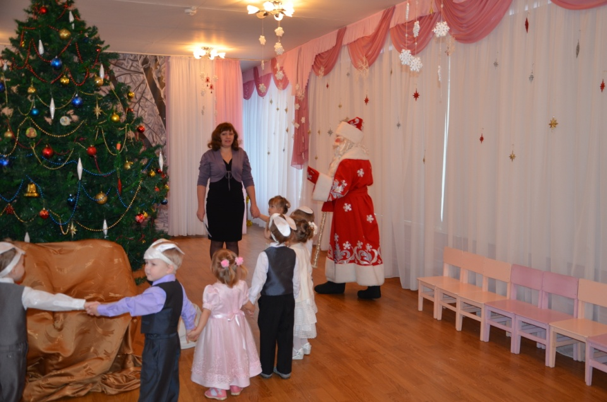
Воспитатели - люди, которые в душе всегда остаются детьми. Иначе дети не примут, не пустят их в свой мир.

Slide 7
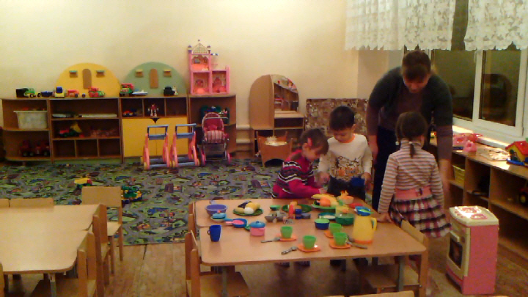
Потребности ребенка- вот, что важно! Не заставлять, а только направлять.

Slide 8
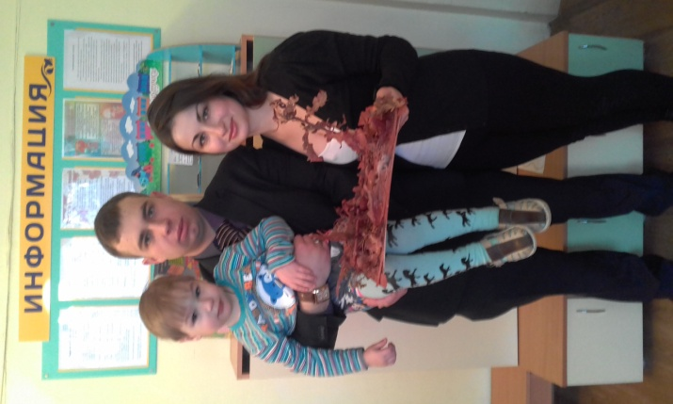
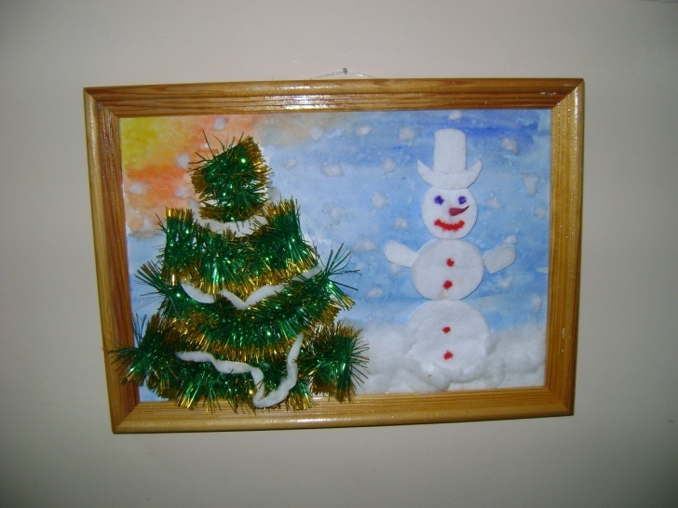
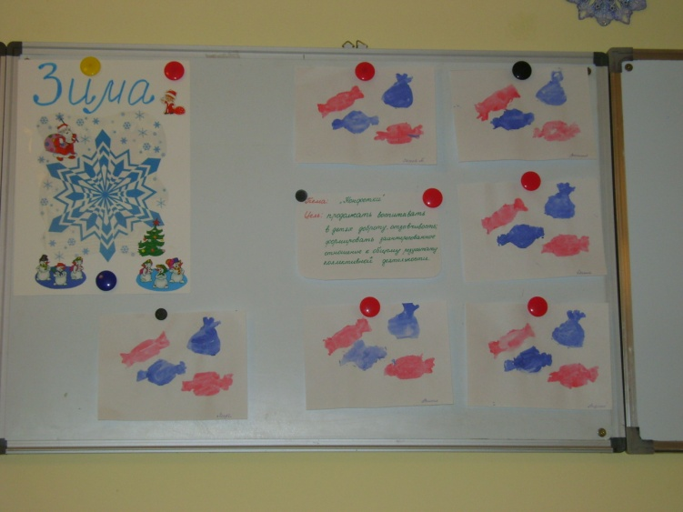
«Воспитатель должен быть тем, кем он хочет сделать воспитанника» ( В Даль)

Slide 9
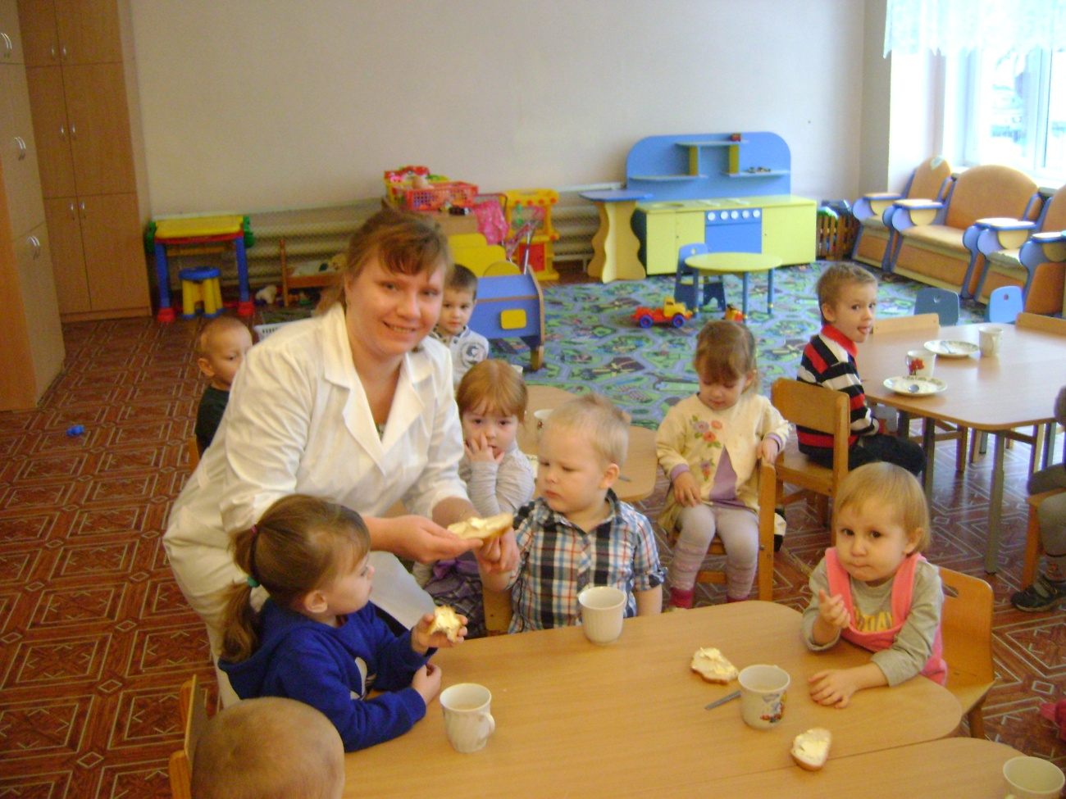
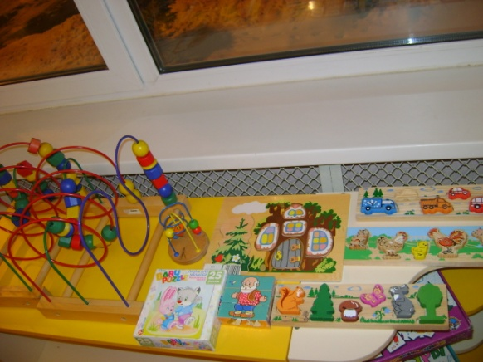
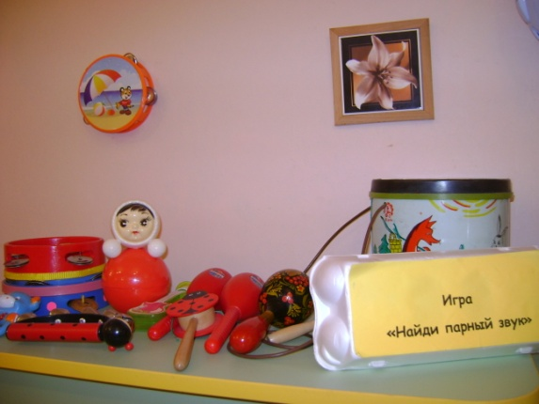
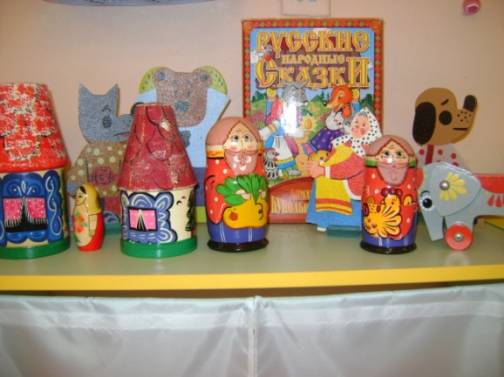
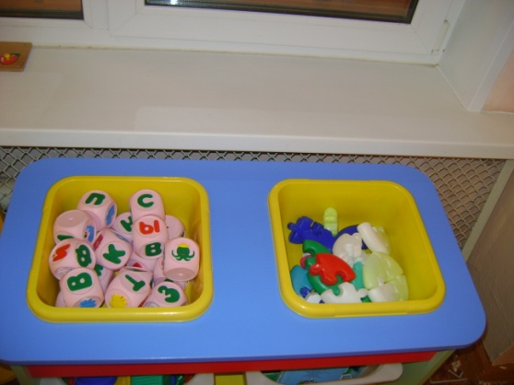
Лишь в коллективе личность ребенка может наиболее полно и всесторонне развиваться. Крупская. Н. К.

Slide 10
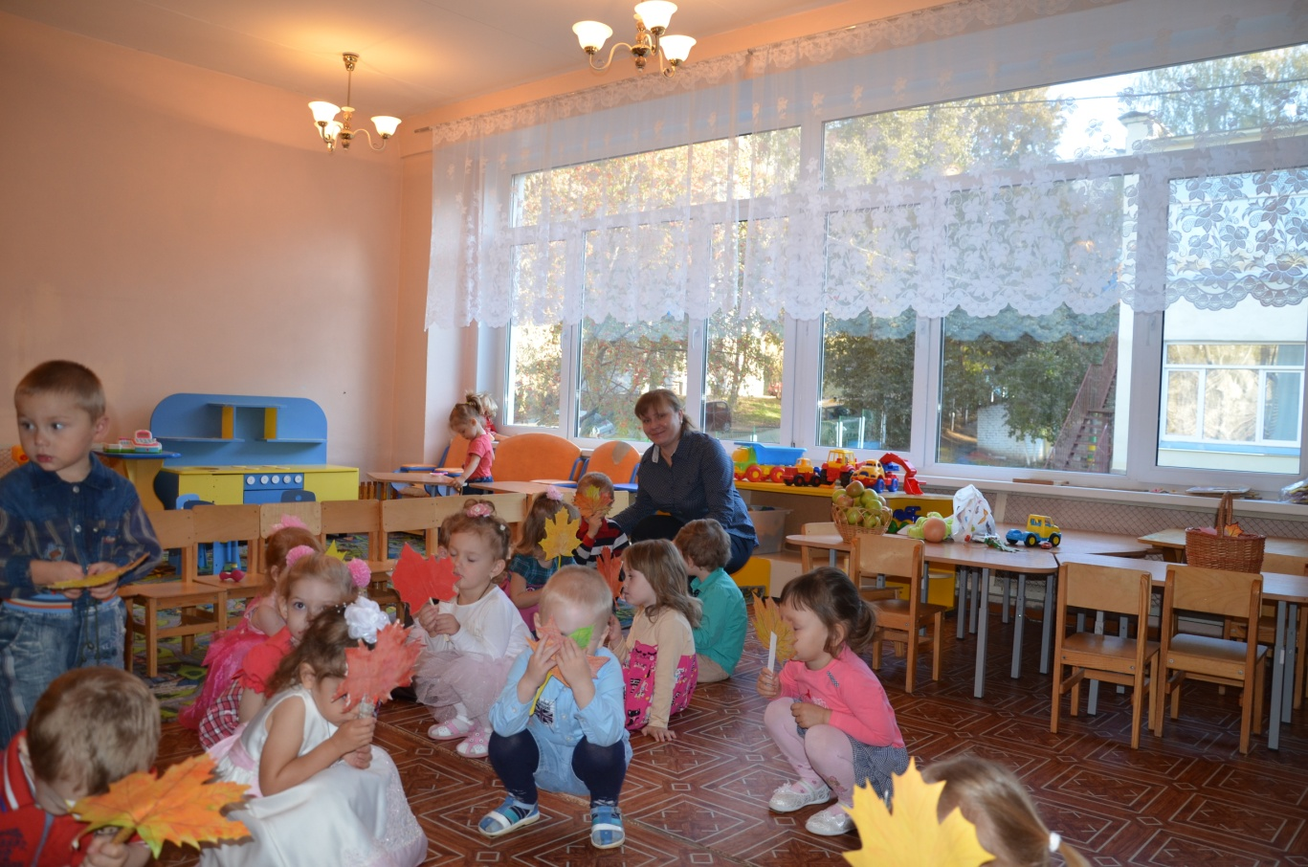
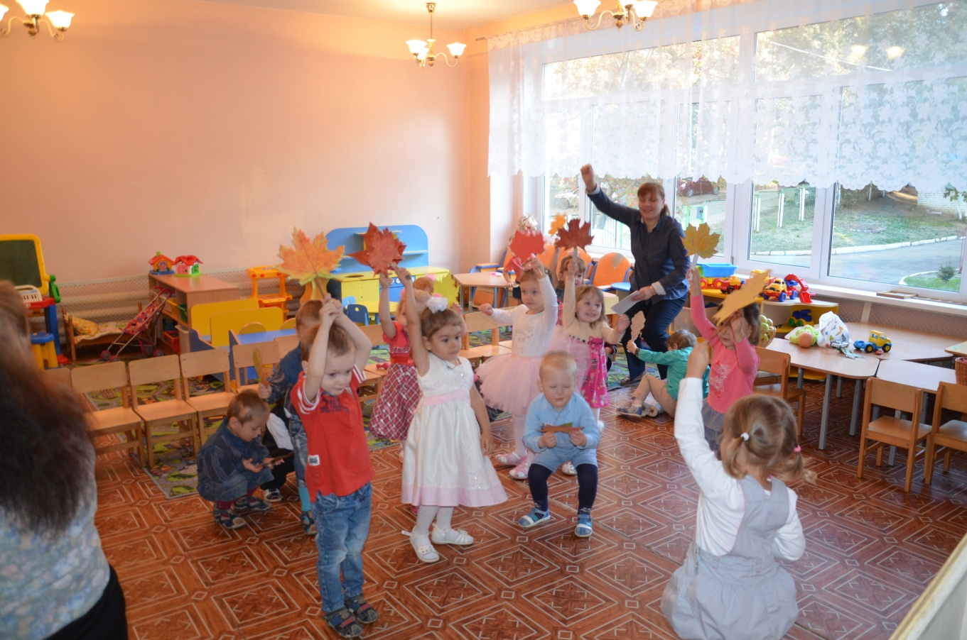
Воспитатель- и педагог, и психолог, и артист и « мастер на все руки» Вот и приходится перевоплощаться, чтобы удивлять и радовать детей!

Slide 11
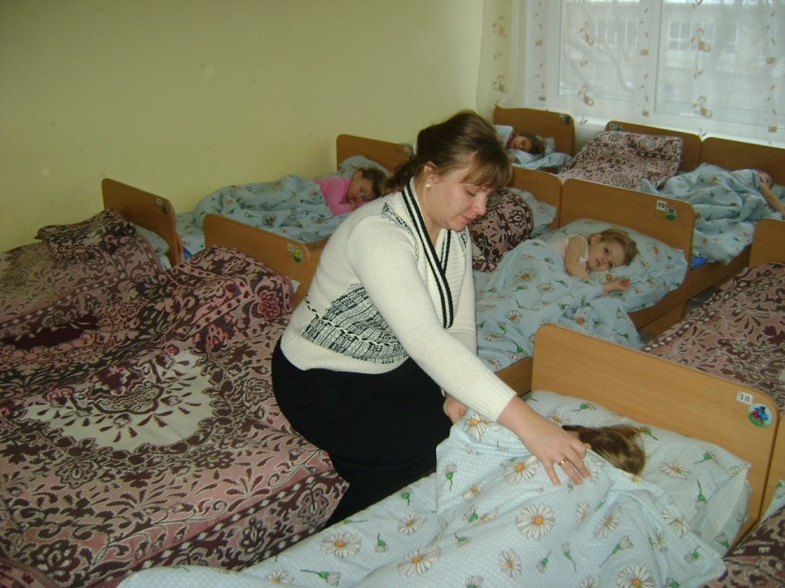
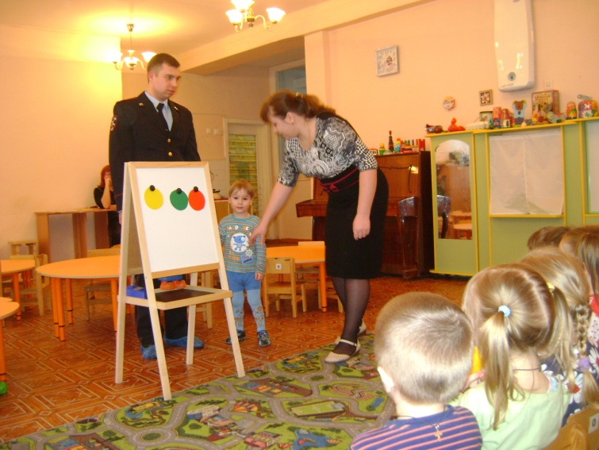
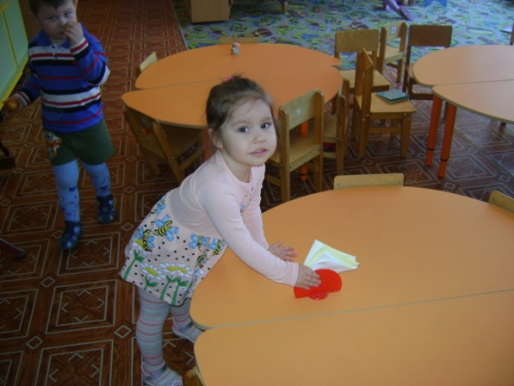
Воспитатель-это созидатель, творец, ей открыт главный ларец-ларец с детскими сердцами, которые ждут тепла. Доброго слова. Новых знаний и готовы всегда отвечать взаимностью.

Slide 12
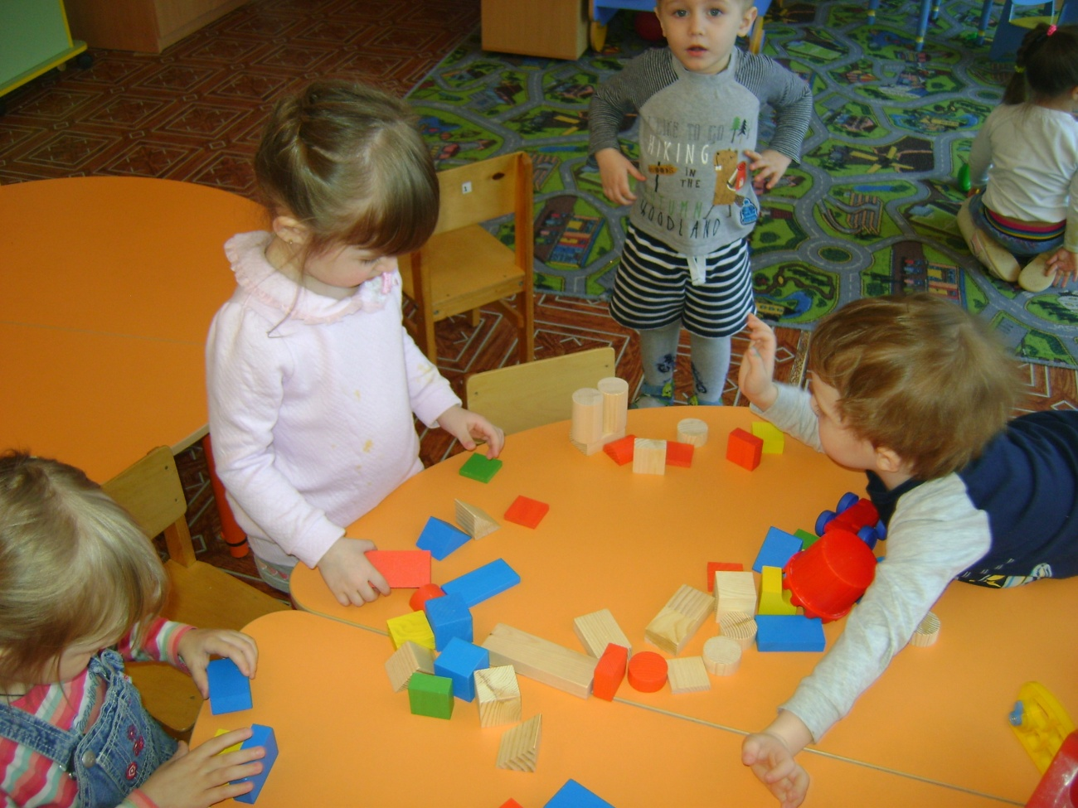
Игра — это огромное светлое окно, через которое в духовный мир ребенка вливается живительный поток представлений, понятий об окружающем мире. Игра — это искра, зажигающая огонек пытливости и любознательности. Сухомлинский. В. А.

Slide 13

Лучший способ воспитать хороших детей –
это сделать их счастливыми.
О. Уальд

